Slide 1
MTEPI komunikacijos naujovės
dr. Lina Šarlauskienė
Lietuvos mokslinių bibliotekų asociacija, 2019

Slide 2
Įvadas
Modulio tikslas – perteikti žinias apie mokslinių tyrimų, eksperimentinės plėtros ir inovacijų (MTEPI) komunikacijos naujoves, leidžiančias taikyti naujausius mokslinės veiklos (angl. Science 2.0) principus.

Slide 3
Žinios ir gebėjimai
Susipažinę su šiuo moduliu:
įgysite žinių apie MTEPI komunikacijos naujoves;
gebėsite pasirinkti šiam procesui reikalingas leidybos, komunikacijos ir sklaidos priemones bei įrankius.

Slide 4
Mokslo komunikacijos ir leidybos tendencijos
XIX a. įvykusi pirmoji mokslo revoliucija sukūrė dabartinės mokslo komunikacijos pagrindą. Mokslinių žurnalų leidyba užtikrino mokslinių rezultatų sklaidą ir vertinimą.
Šiuo metu vykstanti antroji mokslo revoliucija keičia mokslinių tyrimų atvirumo, rezultatų sklaidos ir vertinimo principus.

Slide 5
Mokslo komunikacijos atvirumo, integracijos ir interaktyvumo tendencijos (1)
Atvirojo mokslo, piliečių mokslo ir atvirosios prieigos duomenų bei šaltinių įsigalėjimas. Duomenų dalijimosi kultūros augimas.
Visuomenės savanoriškos paramos atviriesiems moksliniams tyrimams augimas.
Mokslinių tyrimų ir rezultatų kokybės ir vertinimo sistemos pokyčiai, atvirojo recenzavimo sistemos plėtra, altmetrijos įrankių naudojimas.

Slide 6
Mokslo komunikacijos atvirumo, integracijos ir interaktyvumo tendencijos (2)
Mokslo leidybos kaita (spausdintų mokslinių žurnalų nykimas ir komercinės leidybos svarbos mažėjimas, atvirosios prieigos žurnalų, interaktyvių publikacijų ir megažurnalų plėtra).
Mokslinių straipsnių struktūros pokyčiai, dinaminių publikacijų atsiradimas.

Slide 7
Mokslo komunikacijos atvirumo, integracijos ir interaktyvumo tendencijos (3)
Mokslo komunikacijos procesų (leidybos, identifikavimo, sklaidos), duomenų ir žinių integracija, struktūravimas.
Institucinio ir asmeninio mokslininkų tyrimų rezultatų viešinimo ir reprezentacijos plėtra.
Atvirosios mokslo komunikacijos įtinklintų ir susietų įrankių ir identifikatorių naudojimas.

Slide 8


Interaktyviosios mokslo komunikacijos įrankiai
Mokslininkų ir tyrėjų identifikavimo įrankis ORCID ID
Informacijos šaltinių ir duomenų identifikavimo įrankis DOI
Mokslo leidybos įrankiai
Atvirojo recenzavimo sistemos
Atvirojo piliečių mokslo projektai
Informacijos šaltinių panaudos ir vertinimo įrankiai
Informacijos tvarkymo, valdymo, dalijimosi įrankiai
Autorių teisių apsaugos sistema Creative Commons
Mokslininkų bendradarbiavimo įrankiai
Dokumentų rengimo, saugojimo, dalijimosi įrankiai

Slide 9
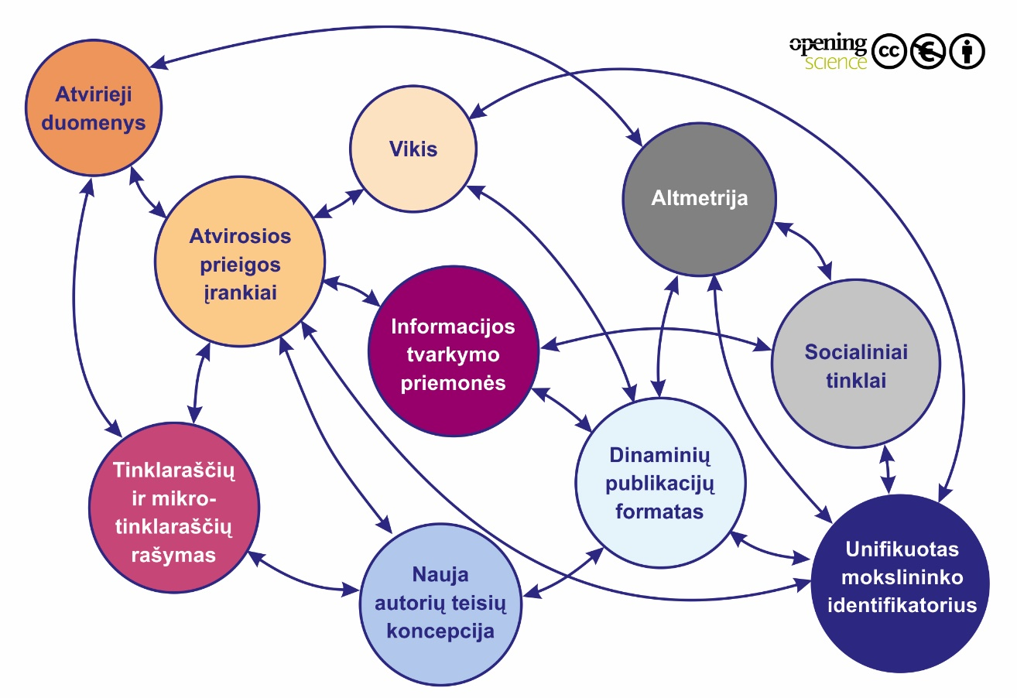
Mokslo komunikacijos priemonių sąsajos (Bartling, Friesike, 2014)

Slide 10
Mokslo reprezentacijos svarba
Mokslo rezultatų reprezentacija – informacijos apie mokslininko, institucijos, šalies, Europos Sąjungos ar pasaulio mokslinius pasiekimus sklaida.
Mokslininko asmeninis matomumas visuomenėje svarbus jo mokslinei karjerai, tyrimų finansavimui ir mokslo rezultatų pripažinimui.

Slide 11
Mokslininko reprezentacijos lygiai
Mokslininko profilis (angl. researcher profile), kuriame pateikiama informacija apie mokslinę veiklą ir mokslinių publikacijų sąrašas.
Mokslininko virtualus identitetas formuojamas mokslininkų profiliuose pateikiant išsamesnę informaciją (pvz., citavimo ir altmetrijos rodiklius).
Mokslininko skaitmeninis identitetas atspindi visą internete esančią informaciją apie mokslininką ir atsiskleidžia atlikus duomenų apie mokslininką paiešką saityne.

Slide 12
Mokslininko skaitmeninio identiteto elementai
Mokslininko gyvenimo aprašymas.
Atviri ir nuolat atnaujinami (interaktyvūs ir atsinaujinantys) mokslinių publikacijų sąrašai.
Mokslometrijos ir altmetrijos rodikliai.
Socialinių tinklų, tinklaraščių, mikrotinklaraščių, vikio svetainių ir kitų komunikacijos įrankių rezultatai.
Paieškos apie mokslininką saityne rezultatai.

Slide 13
Mokslininko ir mokslo rezultatų reprezentacijos įrankiai
Institucinių duomenų bazių sąrašai ir asmeniniai profiliai
Mokslininko asmeninis profilis mokslinės informacijos paieškos sistemose
Mokslininko identifikatoriaus sąsajos su jo publikacijomis
Mokslininkų socialiniai tinklai
Tinklaraščių ir mikrotinklaraščių kūrimo įrankiai

Slide 14
Mokslininkams rekomenduojama
Aktyviai naudotis geriausias reprezentacijos galimybes teikiančiomis priemonėmis: LinkedIn, ResearchGate, ORCID ID, Google Scholar My Profile.
Periodiškai tikrinti saityne paieškos apie save rezultatus ir aktyviai formuoti savo skaitmeninį identitetą.

Slide 15

Sužinokite daugiau
Teorinė dalis
Nuorodos
Naudota ir rekomenduojama literatūra
Vaizdo paskaita
Vaizdo klipai

Slide 16
Pasitikrinkite žinias
Praktinės užduotys
Savikontrolės testas

